Slide 1
О компании Москва Россия | 06 октября 2016 Крысин Дмитрий| менеджер отраслевых проектов
|

Slide 2
Международный производитель силовых компонентов и систем управления промышленными и гражданскими объектами
1998 год основания
15 фабрик в 7 странах
3000+ сотрудников
8 команды разработчиков
30 представительств

Slide 3
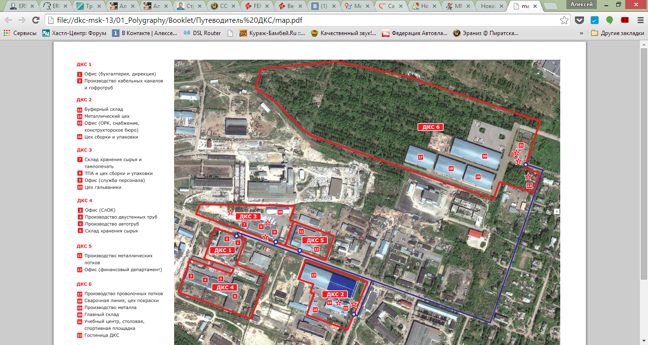
Производственно-логистический комплекс

Slide 4
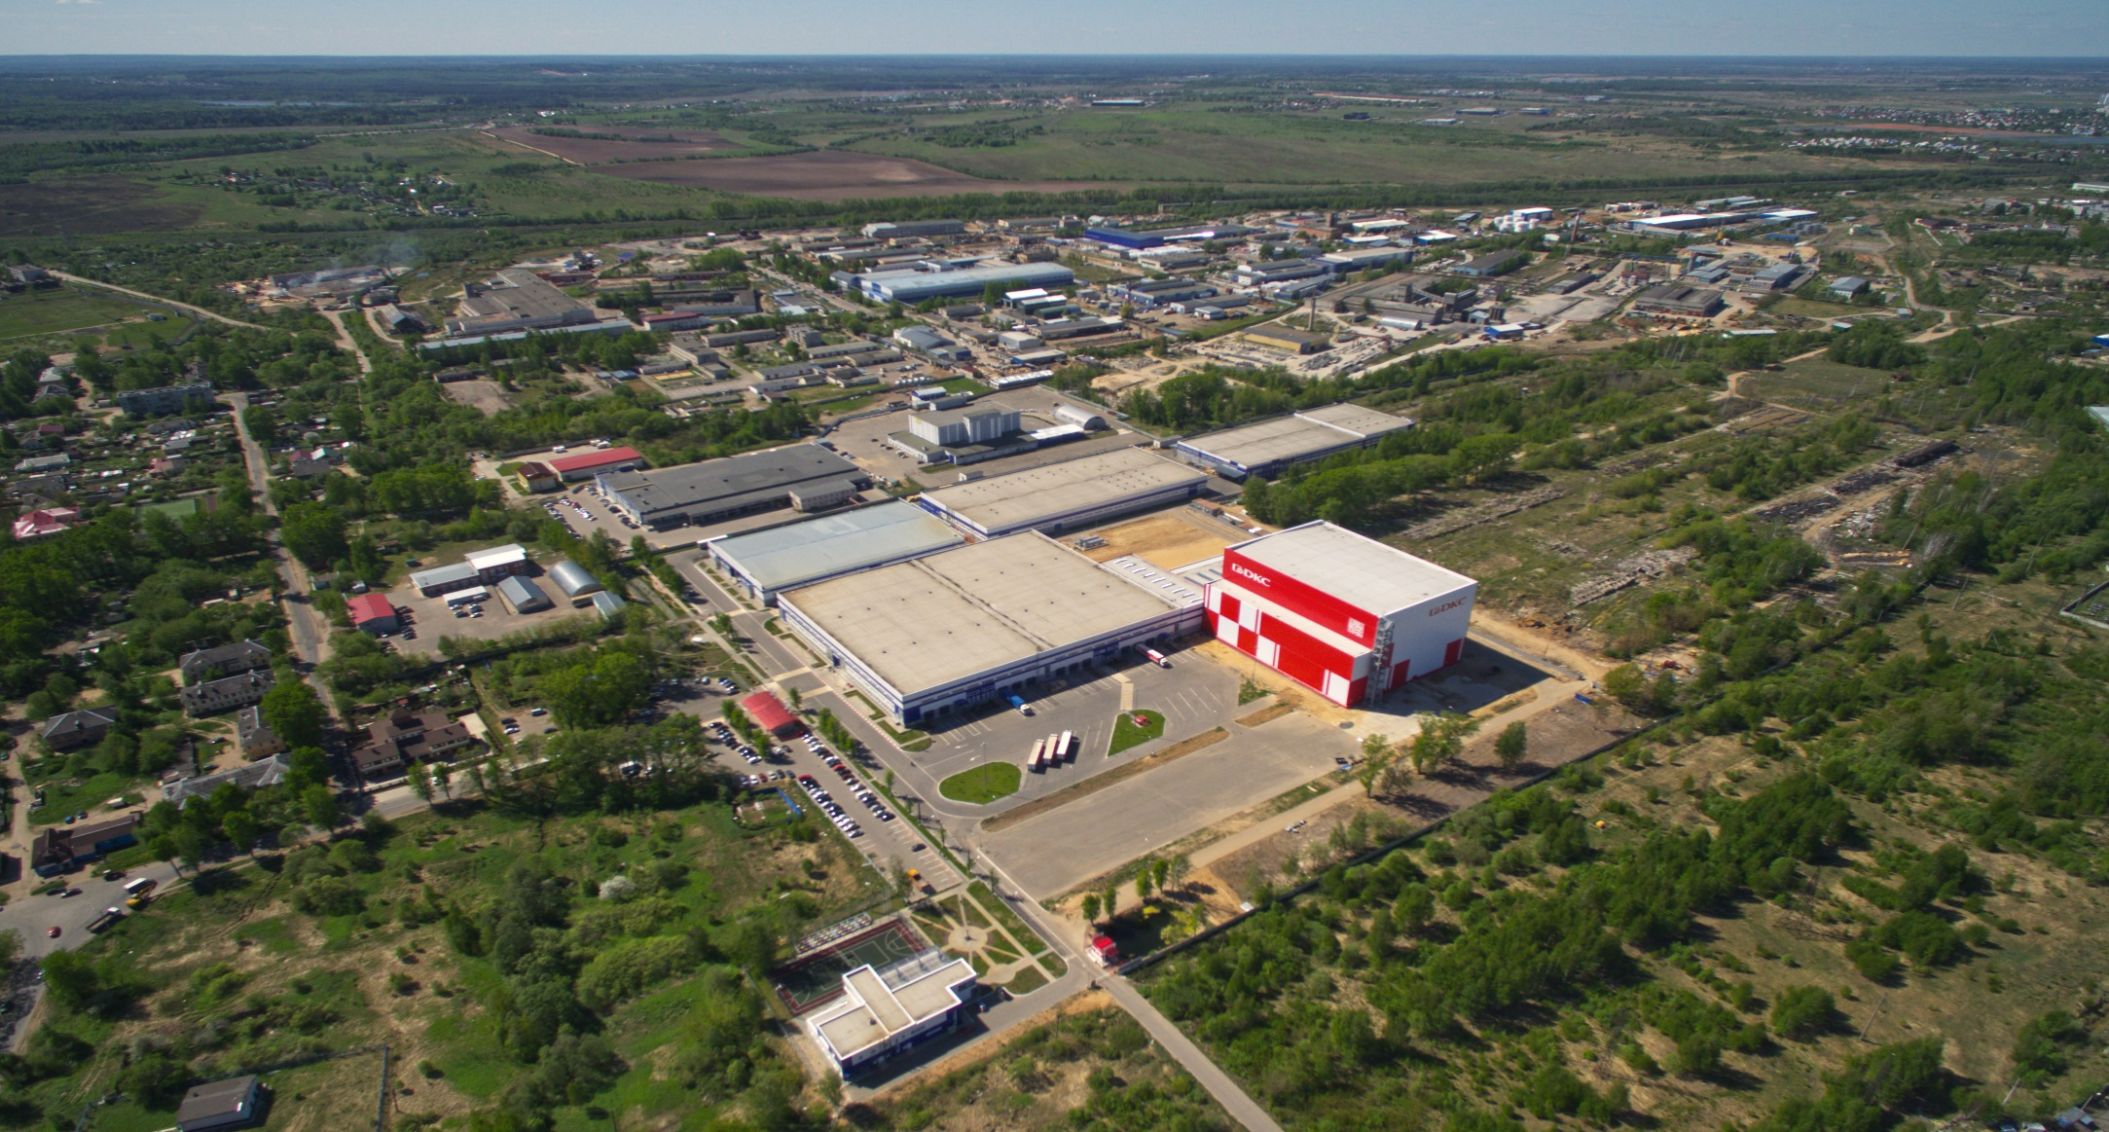
Производственно-логистический комплекс

Slide 5
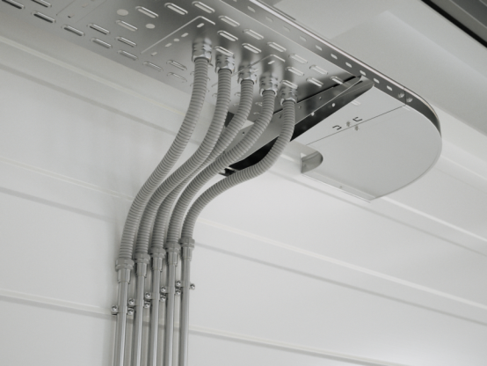
Ассортимент
Пластиковые и металлические трубы
Кабельные каналы и колонны
Металические и пластиковые лотки
Металические и пластиковые шкафы
Молние и огнезащита
Шинопроводы

Slide 6
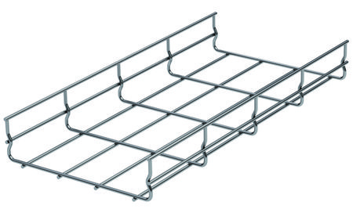
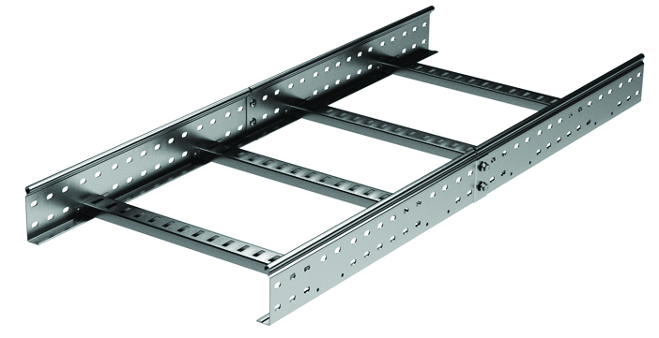
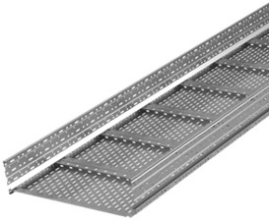
Производство
100 000 км пластиковых труб
25 000 км металлических лотков
50 000 шт металлических шкафов

Slide 7
Финансы
3,33 млрд
кредитный портфель
2011-16
3,2 млрд
инвестиции
2013-15
14 млрд
Оборот
за 2015г.
1,2 млрд
Налогов
за 2015

Slide 8
Мы разрабатываем решения, основанные на новейших научных достижений и отвечающих самым высоким стандартам качества.
Решения для защиты кабеля
Системы для организации рабочих мест
Электроустановочное оборудование
Решения для прокладки инженерных систем
Молние- и огнезащита
Системы шкафов распределения и автоматизации, IT-инфраструктуры, контроля микроклимата и ПО.
Маркировка, крепление, разводки и соединение кабеля, Устройства управления и сигнализации системы
Решения для распределения и передачи электроэнергии

Slide 9
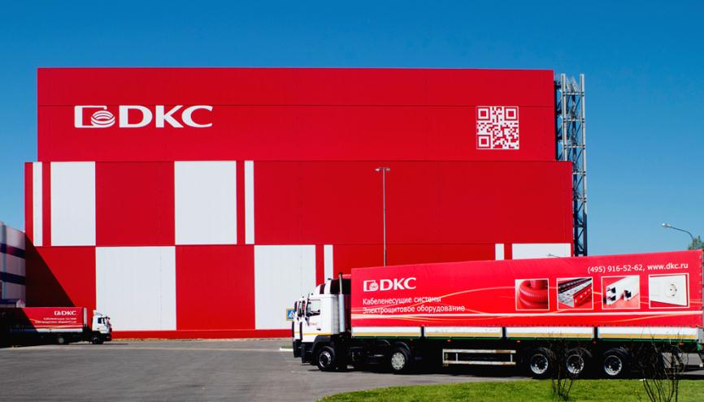
Инновации и развитие
Первый в отрасли автоматизированный склад 27 000 м²

Slide 10
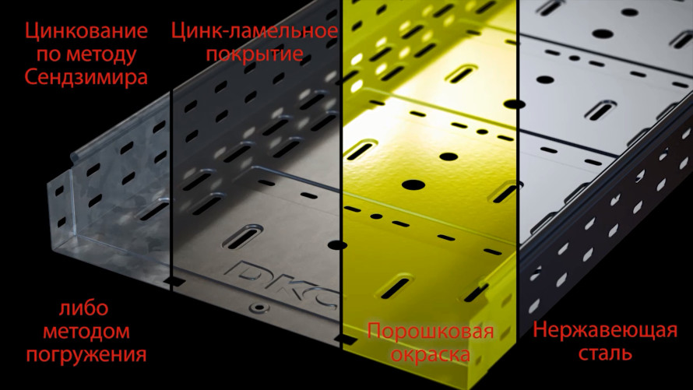
Инновации и развитие
Первые в России внедрили бактериальную обработку металла
Первые внедрили покрытие монтажных элементов ZL
Производим монтажные элементы в исполнении 316L
Разработали модульные эстакады (в плотном общении с управлением энергетики Газпром)

Slide 11
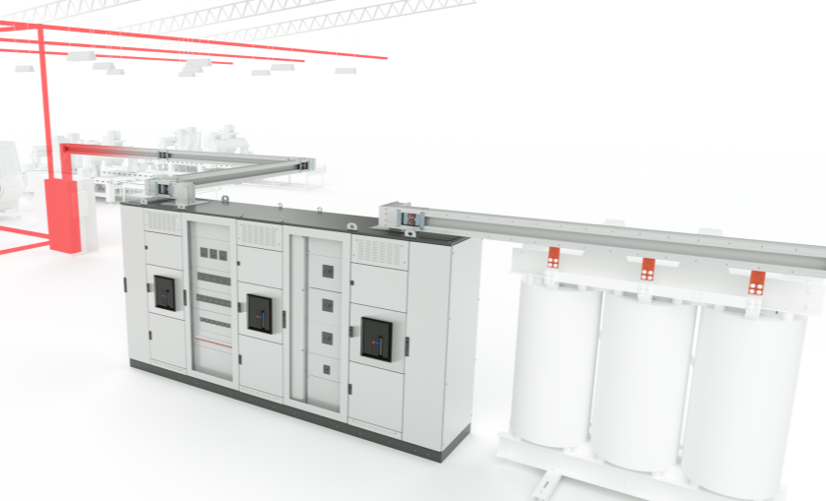
Инновации и развитие
2017
Трансформаторы
Выкатные ячейки
Развитие системы шинопроводов

Slide 12
У нас прочные отношения с технологическими и промышленными лидерами.
Совместное комплексное решение для освещения промышленных и гражданских объектов
Совместные решения для огнестойких кабельных линий для систем противопожарной защиты

Slide 13
О компании Москва Россия | 14 апреля 2016 Крысин Дмитрий| менеджер отраслевых проектов
|

